Slide 1

2023/5/30
信息隐藏展示
2023.5.30
展示人：周延霖
DEFENCE REPORT

Slide 2
CONTENTS
CONTENTS
01
02
03
04
背景介绍
概念介绍
原始思路
改进方案

Slide 3
2023/5/30
01
背景介绍
Continue
DEFENCE REPORT

Slide 4

01
背景介绍
图像演变
图像作为人类认识和描述世界的一种基本方法，应用非常广泛，从古老的壁画、象形文字到现代的数字化视频，图像一直伴随着人类历史的发展。但是随着计算机网络和多媒体技术的迅速发展，人们越来越多的在互联网上输图像、视频等多媒体信息，开展如远程教学、网络办公等网络业务。许多重要的图像信息也会在互联网上传播，如：病人病例、设计图纸、电子政务、军事资料等，这些数据在网络传输时一旦被非法获取，则会泄露个人隐私，严重的甚至会影响国家安全，数字图像的安全保障问题日益凸显出来。这些重要的图像数据在互联网上传播时必须要进行有效的加密，图像置乱技术作为图像信息的一种加密算法应运而生

Slide 5
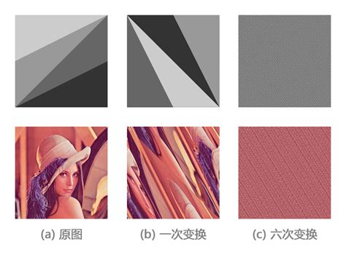
01
背景介绍
图像置乱
图像置乱就是把一幅给定的数字图像变成一幅杂乱无章的图像，这样其所要表达的真实信息就无法直观地得到，即使计算各种可能的组合也势必会花费巨大代价。但如果知道了置乱的方法和所采用的参数即密钥，只要进行逆置乱变换，即可恢复原始图像。因此，它既可以作为一种独立的图像加密技术，又可以用作数字图像水印、分存的预处理和后处理过程
图像置乱主要有位置置乱和灰度置乱两种。位置置乱即通过某种算法改变图像中各像素点的位置以达到图像加密的目的。灰度置乱就是通过改变各个像素点的灰度值来实现图像的加密。目前常用的图像置乱方法有：Arnold变换、幻方变换、分形Hilbert曲线、Tangram算法、Conway游戏、IFS模型、Gray码变换和广义Gray码变换、正交拉丁方、仿射变换、骑士巡游等。Arnold变换由于算法简单、置乱效果显著且具有周期性，在图像信息隐藏方面得到了很好的应用

Slide 6
2023/5/30
02
概念介绍
Continue
DEFENCE REPORT

Slide 7
02
概念介绍
变换与逆变换
Arnold 变换是一种简便的图像置乱方法，它的周期性是一个很好的性质，当反复利用 Arnold 变换，在某一个变换后，就能恢复成原图．Aenold 变换的周期性与图像大小有关，但并不成正比，因而在进行 Arnold 变换时，首先需要检测图像大小及置乱周期，而且在处理较大的图像时，利用周期性来恢复原图，势必会花费较长的时间。在实际中，将 Arnold 变换应用于数字图像水印时，应尽量减少它的时间和空间上的复杂度，这时，就只能考虑阶数小一点的图像，这就会限制水印图像的选择
于是，提出了一种 Arnold 变换的逆变换。由于Arnold 变换具有很好的代数结构，因而可以通过求 Arnold 变换的反函数来进行 Arnold 逆变换
Arnold 变换是 V.J Arnold 在遍历理论的研究中提出的一种变换，俗称猫脸变换(Cat Mapping）,假设在平面上的单位正方形内绘制一个猫脸图像，经过一定变换，这个猫脸图像会由清晰变为模糊，这就是Arnold 变换。
利用 Arnold 变换对图像进行置乱。使有意义的数宇图像变成象白噪声一样的无意义图像，实现了信息的初步隐藏，并且置乱次数可以为水印系统提供密钥，从而增强了系统的安全性和保密性

Slide 8
2023/5/30
03
原始思路
Continue
DEFENCE REPORT

Slide 9
03
原始思路
思路
各像素值位置置乱公式如下所示：
- x'=(5x+2y)mod(n)
- y'=(7x+3y)mod(n)
理想状态经过Arnold使变的“混乱不堪”，让人眼看不出图像的真实内容
解密后图像又不失真

Slide 10
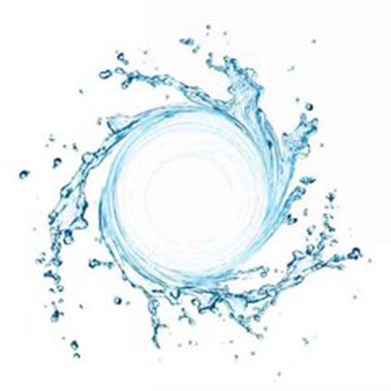

03
原始思路
加密测试
原始图片
置乱图像

Slide 11
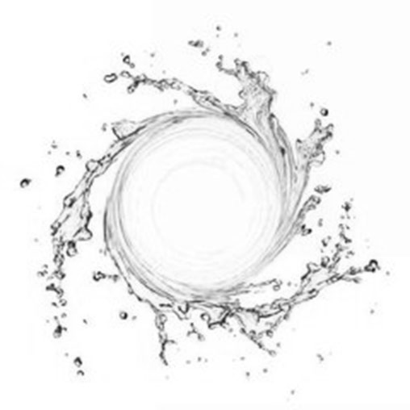
03
原始思路
解密测试
加密图像
解密图像

Slide 12
2023/5/30
04
改进方案
Continue
DEFENCE REPORT

Slide 13
04
改进方案
平移思路
1. 找到图片的大小，其中width表示宽度，height表示高度
2. 随机数生成密钥key_updown和key_leftright，分别表示列像素和行像素平移的距离
3. 分别进行两次循环，第一次对所有列像素进行平移，第二次对行像素进行平移
4. 最后的到加密后的图像
该算法采用对称加密算法，其中密钥为随机生成的平移步数，需要将其发给解密者，然后对行像素和列像素进行反向平移，即可解密

Slide 14
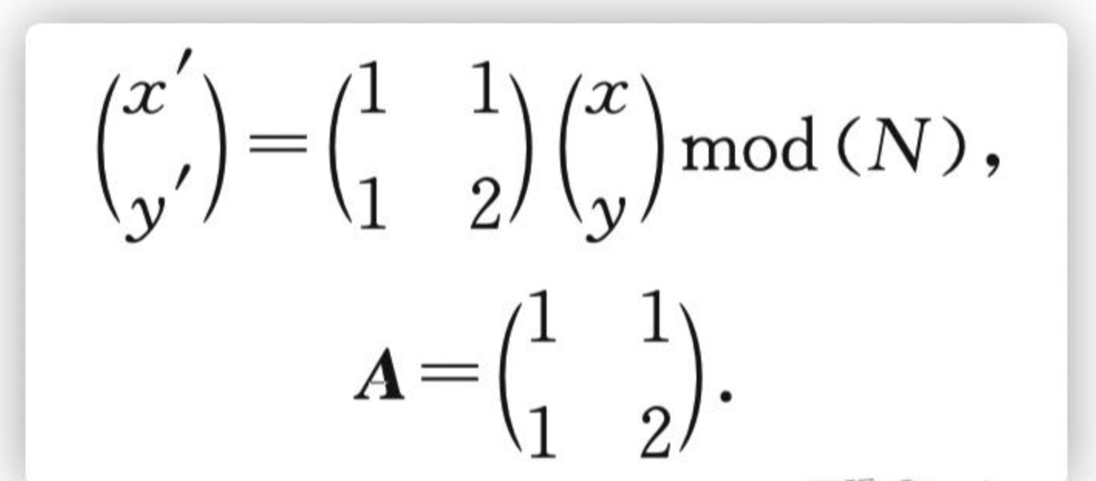
04
改进方案
三维思路
对于一个二维图像image，图像大小为N*N，对于图像中的任一像素点p(x, y)，其中x属于[0, N - 1]，y属于[0, N - 1], 将其坐标变换为p(x', y')，坐标变换满足左边矩阵变换式子，其中矩阵A称为变换矩阵：
该加密算法的密钥为利用变换矩阵的加密的次数N，解密的办法，可以利用可逆矩阵对原图像进行N次变换，或者继续利用变换矩阵对图像进行加密，直至一个周期

Slide 15
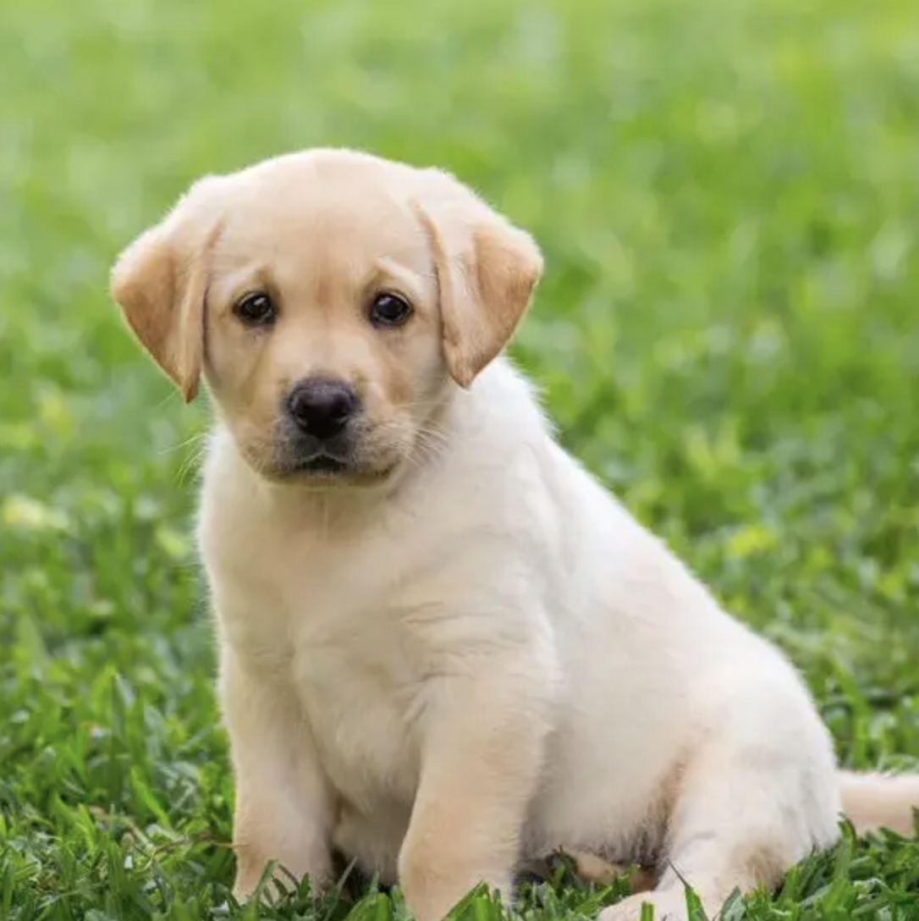


04
改进方案
实验结果
原始图像
列平移
行平移

Slide 16
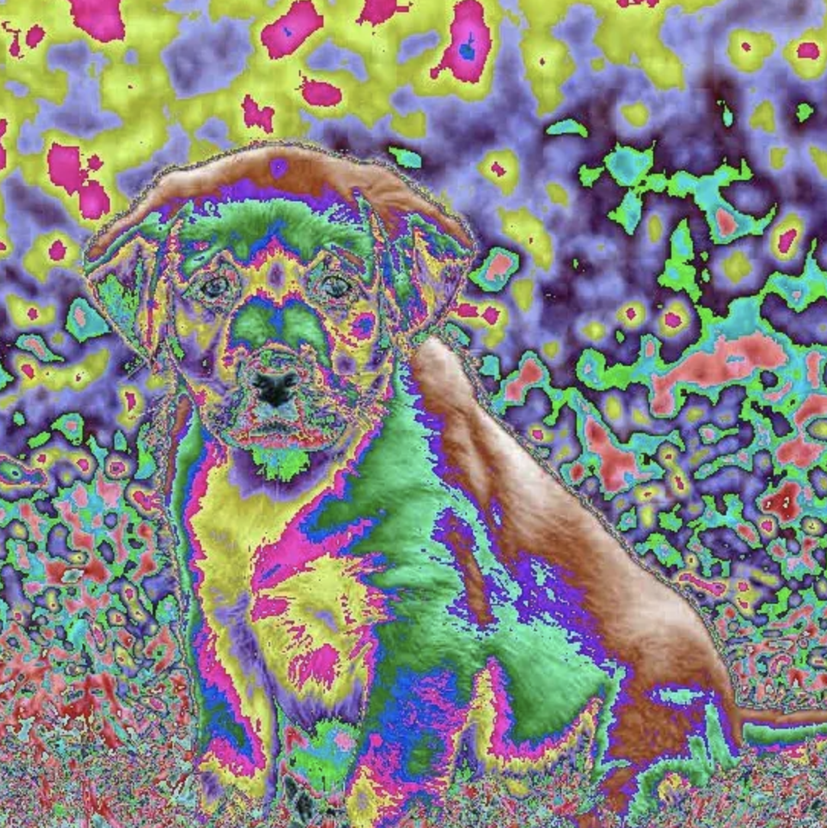



04
改进方案
实验结果
一次变换
五次变换
十次变换
十五次变换

Slide 17
2023/5/30
Functional Scholarship Denfense
感谢您的观看 THANKS
展示人：周延霖

